Slide 1
SST练习

Slide 2
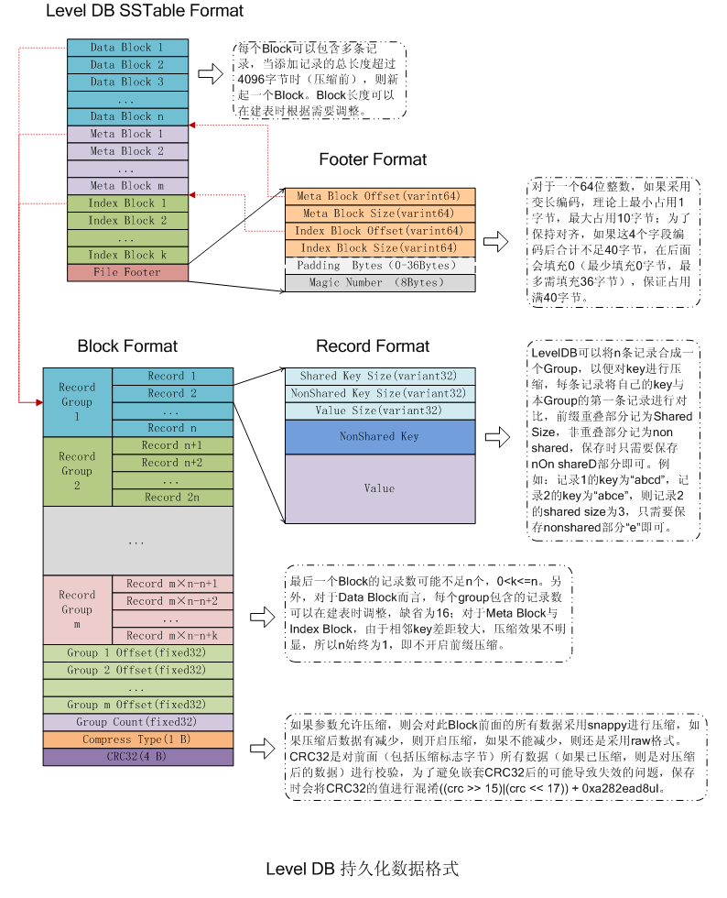
偏移量

Slide 3
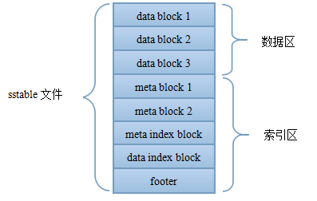
Sstable的结构
1）DataBlock：存储Key-Value记录，分为Data、type、CRC三部分
2）MetaBlock：暂时没有使用
3）MetaBlock_index：记录filter的相关信息（本文暂时没有考虑filter）
4）IndexBlock：描述一个DataBlock，存储着对应DataBlock的最大Key值，DataBlock在.sst文件中的偏移量和大小
5）Footer ：索引的索引，记录IndexBlock和MetaIndexBlock在SSTable中的偏移量了和大小

Slide 4
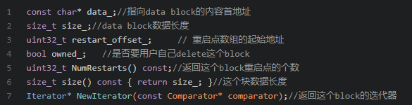
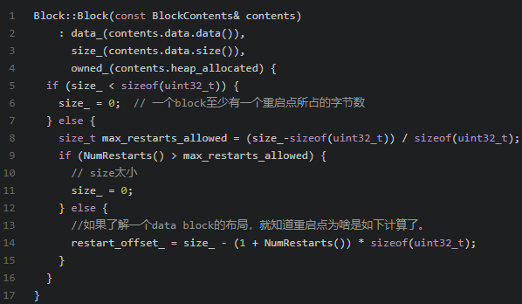
Block类
Block类定义
构造函数

Slide 5
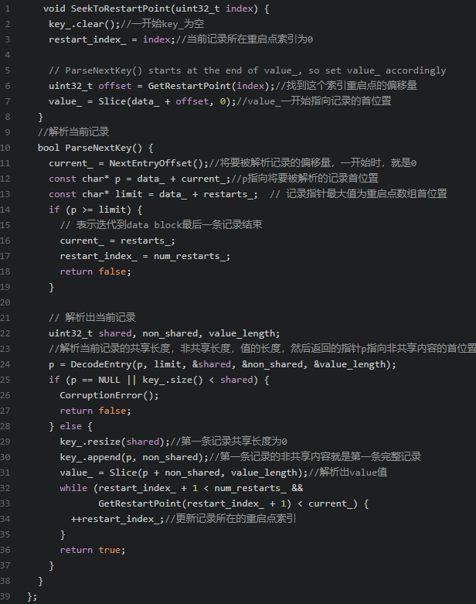
迭代器部分
迭代器重要任务就是解析出记录：
1.当为第一条记录时，共享部分为0， key_.append(p, non_shared);这行代码就是将第一条完整记录加在key_后面。
2.当不是第一条记录时，此时key_.resize(shared);这行代码获取当前记录和上一条记录共享部分， key_.append(p, non_shared);这行代码就获得非共享部分，凑成完整的记录。
此时这个迭代器的key_指向第一条记录的key，value_指向第一条记录的value.

Slide 6
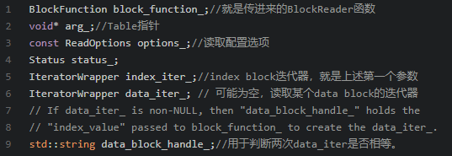
TwoLevelIterator类
如果要读取一个sst文件的某个键值对，首先要读取data block，然后才是从这个data block中读取键值对。所以有两次迭代，即两个迭代器。

Slide 7
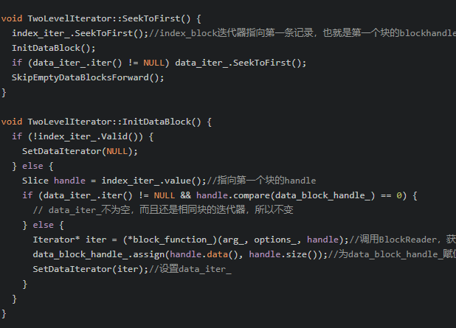
Eg.读取第一个样本
经过这两个函数之后，index_iter_指向index_block第一条记录，data_iter_指向第一个块的首位置

Slide 8
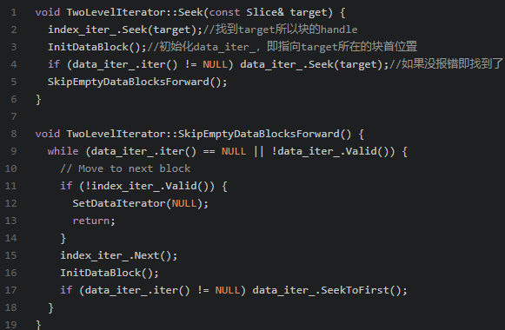
获取数据
先构造一个sst文件的Table类，然后构造出Table的迭代器，从迭代器就可以获取这个文件的任何键值

Slide 9
Compaction
leveldb有两种compaction:
一个是minor compaction,就是将immemtable数据写回到磁盘的过程;
一种是major compaction,即将某一层某个文件和上一层的几个文件合并的过程.
数据插入memtable
Minor compaction
Major compaction
Notes:
因为产生一次minor compaction时,可能第0层文件超过8(系统定义,可以自定义),则就需要major compaction了.

Slide 10
示例函数-1
在MakeRoomForWrite函数中:
先判断是否有后台合并错误,如果有,则啥都不做,如果没有,则执行2;
如果后台没错误,则判断mem_的大小是是否小于事先定义阈值,如果是,则啥都不做返回,继续插入数据,如果大于事先定义的阈值,则需要进行一次合并;
如果imm_不为空,所以后台有线程在执行合并,在此等待;
如果0层文件个数太多,则也需要等待;
如果都不是以上情况,则进程一次合并,调用MaybeScheduleCompaction()函数;

Slide 11
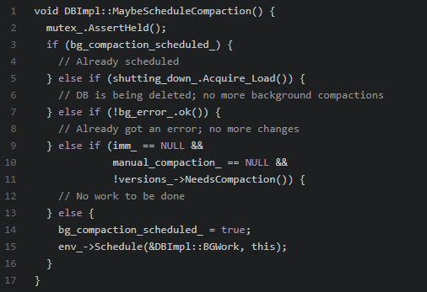
示例函数-2

Slide 12
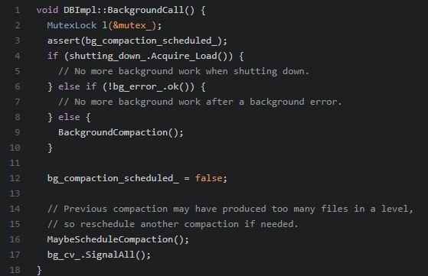
获取数据
如果后台没有其他线程执行且没有后台错误,则执行BackgroundCompaction()函数做后台合并操作.然后将bg_compaction_scheduled_设为false,标识没有后台执行了,其他线程可以进行执行;因为执行一次合并操作之后,可能导致其他层文件个数过多,所以有可能再进行一次合并.最后唤醒所有在MakeRoomForWrite函数中等待的线程.

Slide 13
任务
1.读sst，打印其中的index-block和footer；
2.输入两组数据后，然后进行手动的compaction这两组数据的ssts

